Slide 1
Создание приложений XNA для Windows Phone
Лекция 7

Slide 2
Основные сведения о технологии XNA
Раздел 7.1
2

Slide 3
Темы раздела
Введение в XNA
Класс XNA Game
Добавление и управление игровыми ресурсами
Создание и отрисовка спрайтов

Slide 4
XNA
XNA позволяет создавать 2D и 3D игры, используя аппаратное ускорение графики
XNA содержит набор инструментов для проектирования игр и управления игровым контентом
В Windows Phone используется XNA версии 4
XNA является частью Windows Phone SDK

Slide 5
XNA и Silverlight
XNA существенно отличается от Silverlight в части создания и работы программ
Технология XNA оптимизирована для создания игр
не используются элементы пользовательского интерфейса и привязка данных
классы XNA работают с игровой информацией и игровыми ресурсами
XNA поддерживает рендеринг 3D моделей и управление игровым контентом

Slide 6
Проект игры
Решение для игры содержит два проекта
один — для программного кода игры
другой — для хранения игровых ресурсов
Проект для хранения ресурсов использует контент-менеджер, который предназначен для удобного управления ресурсами
В обозревателе решений можно добавлять и другие необходимые файлы

Slide 7
Действия при запуске игры
Инициализация игровых ресурсов
Загрузка текстур, моделей, скриптов и др.
Циклическое выполнение операций:
Обновление игрового мира
обработка пользовательского ввода, обновление состояния и перемещение игровых элементов
Отрисовка игрового мира
рендеринг игровых элементов в устройстве

Slide 8
Методы класса XNA Game
partial class PongGame : Microsoft.Xna.Framework.Game
{
protected override void LoadContent
(bool loadAllContent)
{
}
protected override void Update(GameTime gameTime)
{
}
protected override void Draw(GameTime gameTime)
{
}
}

Slide 9
Методы класса XNA Game
Программы не должны вызывать методы LoadContent, Draw и Update
Эти методы вызывает среда XNA
Метод LoadContent вызывается при запуске игры
Метод Draw вызывается так часто, насколько возможно
Метод Update вызывается с частотой 30 раз в секунду

Slide 10
Загрузка игрового контента
protected override void LoadContent()
{
// создание группы спрайтов, которая можно использовать
// для отрисовки текстур
spriteBatch = new SpriteBatch(GraphicsDevice);
}
Метод LoadContent вызывается при запуске игры
Здесь должен размещаться код для загрузки игрового контента
изображения, звуки, модели и др.

Slide 11
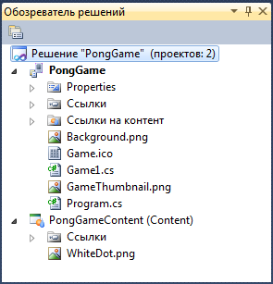
Загрузка игрового контента
При добавлении ресурса в проект для него задаётся имя
Метод Load, который предоставляет контент-менеджер, использует имя ресурса для получения доступа к нему
ballTexture = Content.Load<Texture2D>("WhiteDot");

Slide 12
Хранение текстуры
// игровой мир
Texture2D ballTexture;
Класс XNA Texture2D используется для хранения двумерных текстур
Как и любое значение текстура хранится в переменной, которую можно использовать во всех методах проекта

Slide 13
Загрузка текстуры в программу
protected override void LoadContent()
{
// создание группы спрайтов, которая можно использовать
// для отрисовки текстур
spriteBatch = new SpriteBatch(GraphicsDevice);
ballTexture = Content.Load<Texture2D>("WhiteDot");
}
В методе LoadContent выполняется загрузка текстур и других ресурсов в память приложения
Контент-менеджер управляет всеми операциями при загрузке ресурсов

Slide 14
Координаты и пиксели
При отрисовке изображения в XNA используется система координат, значения которых выражаются в пикселях
Стандартный размер экрана в Windows Phone составляет 800×480 пикселей
Если попытаться вывести изображение за пределами этой области, то XNA не выдаст ошибку, но и не выведет изображение

Slide 15
Оси координат в XNA
Начало отсчёта в системе координат в XNA находится в левом верхнем углу экрана, если он находится в альбомной ориентации
Ось X направлена вправо, а ось Y — вниз
при увеличении координаты X объекта он перемещается вправо
при увеличении координаты Y объекта он перемещается вниз (а не вверх)

Slide 16
Структура Rectangle
Rectangle ballRectangle = new Rectangle(
0, 0,
ballTexture.Width, ballTexture.Height),
Color.White);
Для того чтобы вывести текстуру на экран, нужно указать положение и размер прямоугольной области, которая ограничивает текстуру
Структура Rectangle хранит информацию о положении и размере прямоугольника

Slide 17
Метод Draw
protected override void Draw(GameTime gameTime)
{
GraphicsDevice.Clear(Color.CornflowerBlue);
base.Draw(gameTime);
}
Метод Draw периодически вызывается во время работы игры
Этот метод должен содержать программный код для отрисовки изображения на экране

Slide 18
Группы спрайтов
Средства XNA для двумерной графики содержат набор методов для отрисовки спрайтов, которые используют графический процессор
При отрисовке вся информация об объектах, включая текстуры и трансформации, представляются в виде единого графического объекта
Для создания такого объекта используется класс SpriteBatch

Slide 19
Методы SpriteBatch Begin и End
protected override void Draw(GameTime gameTime)
{
GraphicsDevice.Clear(Color.CornflowerBlue);
spriteBatch.Begin();
// сюда нужно добавить код для отрисовки объектов
spriteBatch.End();
base.Draw(gameTime);
}
При вызове метода Begin начинается формирование группы операций отрисовки объекта
При вызове метода End объект подготавливается к рендерингу

Slide 20
Метод SpriteBatch.Draw
spriteBatch.Draw(ballTexture, ballRectangle, Color.White);
Метод Draw класса SpriteBatch выполняет отрисовку спрайта
Методу передаются параметры:
текстура
её положение (в виде прямоугольника)
цвет оттенка

Slide 21
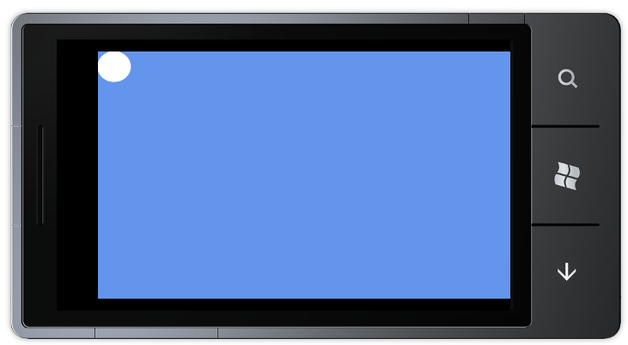
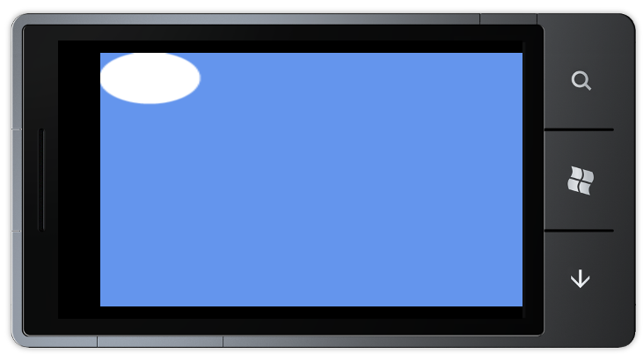
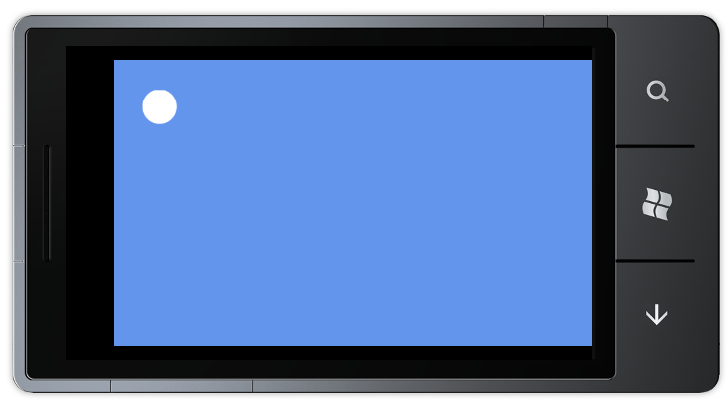
Настройка положения
new Rectangle(
0, 0,
ballTexture.Width,
ballTexture.Height)
new Rectangle(
0, 0, // положение
200,100) // размер
new Rectangle(
50, 50, // положение
60, 60) // размер

Slide 22
Масштабирование изображения
Во время работы игра использует всю доступную область экрана
Можно определить размер экрана и другие параметры графического устройства:
GraphicsDevice.Viewport.Width GraphicsDevice.Viewport.Height
Эту информацию можно использовать для масштабирования изображения на экране

Slide 23
Масштабируемая область
ballRectangle = new Rectangle(
0, 0,
GraphicsDevice.Viewport.Width / 20,
GraphicsDevice.Viewport.Width / 20);
Этот код создаёт квадратную область, размер которой равен 1/20 ширины экрана
При изменении размера экрана использующий эту область объект будет выглядеть одинаково

Slide 24
Метод Update
protected override void Update(GameTime gameTime)
{
// сюда нужно добавить код для обновления изображения
base.Update(gameTime);
}
Метод Update автоматически вызывается с частотой 30 раз в секунду во время работы игры
Этот метод предназначен для управления игровым миром

Slide 25
Пример метода Update
protected override void Update(GameTime gameTime)
{
ballRectangle.X++;
ballRectangle.Y++;
base.Update(gameTime);
}
При каждом вызове этого метода увеличиваются значения координат X и Y объекта
Это приводит к его перемещению по экрану

Slide 26
Краткие итоги
XNA используется для создания игр
Создавать игры можно в Visual Studio
Игра содержит методы для инициализации, обновления и отрисовки изображения
Игровые объекты хранятся в виде набора текстур и прямоугольников, в которые эти текстуры вписаны

Slide 27
Создание игрового мира
Раздел 7.2
27

Slide 28
Темы раздела
Управление перемещением спрайта
Создание нескольких спрайтов
Управление объектами с помощью сенсорного экрана
Обнаружение столкновений
Вывод текста на экран

Slide 29
Управление движением объекта
float ballX = 0;
float ballY = 0;
ballRectangle.X = (int)(ballX + 0.5f);
ballRectangle.Y = (int)(ballY + 0.5f);
Класс Rectangle содержит целочисленные свойства для указания положения прямоугольника
Для более точного контроля над движением объекта можно использовать вещественные переменные

Slide 30
Перемещение объекта
ballX = ballX + ballXSpeed;
ballY = ballY + ballYSpeed;
В методе Update изменяются значения переменных, которые хранят координаты объекта
При следующем вызове метода Draw объект будет отрисован в другом месте экрана
Переменные ballXSpeed и ballYSpeed содержат значения скорости перемещения объекта по соответствующей координате

Slide 31
Выход за пределы экрана

Slide 32
Отскок от границ экрана
if (ballX < 0 ||
ballX + ballRectangle.Width > GraphicsDevice.Viewport.Width)
{
ballXSpeed = -ballXSpeed;
}
Когда объект достигает границы экрана, он должен изменить направление движения
Для этого достаточно изменить знак скорости по соответствующей координате на противоположный

Slide 33
Игровые переменные
// шар
Texture2D ballTexture;
Rectangle ballRectangle;
float ballX;
float ballY;
float ballXSpeed = 3;
float ballYSpeed = 3;
// левая платформа
Texture2D lPaddleTexture;
Rectangle lPaddleRectangle;
float lPaddleSpeed = 4;
float lPaddleY;
// правая платформа создаётся аналогично
// расстояние от платформы до границы экрана
int margin;

Slide 34
Загрузка игровых текстур
protected override void LoadContent()
{
ballTexture = Content.Load<Texture2D>("ball");
lPaddleTexture = Content.Load<Texture2D>("lpaddle");
rPaddleTexture = Content.Load<Texture2D>("rpaddle");
}
При запуске игры метод LoadContent загружает игровые текстуры и ресурсы

Slide 35
Настройка платформ
margin = GraphicsDevice.Viewport.Width / 20;
lPaddleRectangle = new Rectangle(
margin, 0,
GraphicsDevice.Viewport.Width / 20,
GraphicsDevice.Viewport.Height / 5);
rPaddleRectangle = new Rectangle(
GraphicsDevice.Viewport.Width – lPaddleRectangle.Width - margin, 0,
GraphicsDevice.Viewport.Width / 20,
GraphicsDevice.Viewport.Height / 5);
Этот код настраивает положение и размеры панелей

Slide 36
Управление платформой
Для управления платформой можно использовать сенсорный экран
Сенсорный экран Windows Phone может отслеживать до четырёх одновременных касаний, а также определить начало и окончание касания
В нашем примере платформа должна перемещаться вверх и вниз

Slide 37
Класс TouchPanel
TouchCollection touches = TouchPanel.GetState();
Класс TouchPanel содержит метод GetState, который возвращает информацию о сенсорном вводе
Объекты TouchLocation описывают текущий статус сенсорного экрана
Возвращаемая коллекция может содержать до четырёх элементов

Slide 38
Информация о сенсорном вводе
if (touches.Count > 0)
{
if (touches[0].Position.Y > GraphicsDevice.Viewport.Height / 2)
{
lPaddleY = lPaddleY + lPaddleSpeed;
}
else
{
lPaddleY = lPaddleY - lPaddleSpeed;
}
}
Сенсорный ввод используется для перемещения платформы вверх и вниз

Slide 39
Информация о сенсорном вводе
if (touches.Count > 0)
{
if (touches[0].Position.Y > GraphicsDevice.Viewport.Height / 2)
{
lPaddleY = lPaddleY + lPaddleSpeed;
}
else
{
lPaddleY = lPaddleY - lPaddleSpeed;
}
}
Этот код проверяет, было ли касание

Slide 40
Информация о сенсорном вводе
if (touches.Count > 0)
{
if (touches[0].Position.Y > GraphicsDevice.Viewport.Height / 2)
{
lPaddleY = lPaddleY + lPaddleSpeed;
}
else
{
lPaddleY = lPaddleY - lPaddleSpeed;
}
}
Получение информации о касании

Slide 41
Информация о сенсорном вводе
if (touches.Count > 0)
{
if (touches[0].Position.Y > GraphicsDevice.Viewport.Height / 2)
{
lPaddleY = lPaddleY + lPaddleSpeed;
}
else
{
lPaddleY = lPaddleY - lPaddleSpeed;
}
}
Определение, было ли касание в нижней половине экрана

Slide 42
Информация о сенсорном вводе
if (touches.Count > 0)
{
if (touches[0].Position.Y > GraphicsDevice.Viewport.Height / 2)
{
lPaddleY = lPaddleY + lPaddleSpeed;
}
else
{
lPaddleY = lPaddleY - lPaddleSpeed;
}
}
Перемещение платформы вниз, если пользователь коснулся нижней половины экрана

Slide 43
Информация о сенсорном вводе
if (touches.Count > 0)
{
if (touches[0].Position.Y > GraphicsDevice.Viewport.Height / 2)
{
lPaddleY = lPaddleY + lPaddleSpeed;
}
else
{
lPaddleY = lPaddleY - lPaddleSpeed;
}
}
Перемещение платформы вверх, если пользователь коснулся верхней половины экрана

Slide 44
Обнаружение столкновений
if (ballRectangle.Intersects(lPaddleRectangle))
{
ballXSpeed = -ballXSpeed;
}
Необходимо, чтобы при столкновении с платформой шар отскакивал от неё
Для этого необходимо проверить, пересекаются ли два прямоугольника, в которых вписаны текстуры объектов
Для этого можно использовать метод Intersects класса Rectangle

Slide 45
Добавление шрифта
Для вывода текста на экран используется объект SpriteFont
Он позволяет задавать необходимые свойства шрифта
Свойства шрифта находятся в XML-файле, который можно редактировать

Slide 46
Загрузка шрифта
SpriteFont font;
protected override void LoadContent()
{
// остальная часть метода LoadContent
font = Content.Load<SpriteFont>("MessageFont"); }
Контент-менеджер управляет шрифтами так же, как и другими игровыми ресурсами
Шрифт загружается в переменную, которую можно использовать в методах

Slide 47
Отрисовка текста
protected override void Draw(GameTime gameTime)
{
GraphicsDevice.Clear(Color.CornflowerBlue);
spriteBatch.Begin();
spriteBatch.DrawString(
font,
"Hello world",
new Vector2(100, 100),
Color.White);
// остальная часть метода Draw
}
Метод DrawString отрисовывает строку текста на экране, используя загруженный шрифт

Slide 48
Краткие итоги
Игровые объекты можно перемещать по экрану, изменяя их положение
Для более точного управления объектами можно использовать вещественные переменные
Класс TouchPanel предоставляет информацию о касаниях экрана, которая хранится в объектах TouchLocation
Игры XNA могут выводить на экран текст с помощью объектов SpriteFont

Slide 49
Использование средств Windows Phone в играх
Раздел 7.3
49

Slide 50
Темы раздела
Использование акселерометра для управления в играх
Воспроизведение звуков в играх XNA и приложениях Silverlight
Ориентация экрана в приложениях для Windows Phone

Slide 51
Акселерометр
Акселерометр может измерять ускорение по осям X, Y и Z
Значения ускорения по осям X и Y можно использовать для управления спрайтами в 2D играх
Значения, возвращаемые акселерометром, находятся а пределах от -1 до +1
Акселерометр можно использовать как в играх XNA, так и в приложениях Silverlight

Slide 52
Акселерометр в XNA 4.0
Акселерометр XNA 4.0 генерирует событие, когда он фиксирует изменение значений
Для получения значений акселерометра нужно создать обработчик события
Метод-обработчик может сохранять значения, чтобы их можно было использовать позже

Slide 53
Добавление библиотеки
using Microsoft.Devices.Sensors;
Для работы с акселерометром нужно добавить в проект ссылку на библиотеку Microsoft.Devices.Sensors
Также рекомендуется добавить в файл кода директиву using

Slide 54
Класс Accelerometer
Accelerometer acc = new Accelerometer();
acc.ReadingChanged += new EventHandler<AccelerometerReadingEventArgs>
(acc_ReadingChanged);
acc.Start();
Этот код выполняется в методе Initialise для настройки акселерометра
Метод Initialise вызывает XNA при запуске игры
В коде создаётся обработчик события акселерометра, и акселерометр запускается

Slide 55
Событие класса Accelerometer
Vector3 accelState = Vector3.Zero;
void acc_ReadingChanged
(object sender, AccelerometerReadingEventArgs e)
{
accelState.X = (float)e.X;
accelState.Y = (float)e.Y;
accelState.Z = (float)e.Z;
}
Этот метод запускается, когда происходит событие акселерометра
Полученные от акселерометра значения записываются в переменную класса Vector3

Slide 56
Акселерометр и ориентация
Акселерометр выдаёт значения независимо от ориентации телефона
Координатные оси акселерометра не изменяются при изменении ориентации телефона
Этот факт следует учитывать при разработке игр, управление в которых реализуется с помощью акселерометра

Slide 57
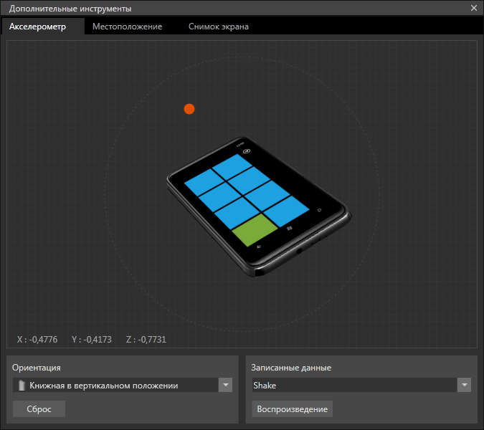
Эмуляция акселерометра
Эмулятор Windows Phone включает эмулятор акселерометра
Он вызывается при нажатии на кнопку Дополнительные функции в окне эмулятора

Slide 58
Многопоточность
При использовании акселерометра в программе одновременно выполняются две операции:
акселерометр генерирует и сохраняет новые значения
программа использует эти значения для управления игровым объектом
Требуется обеспечить синхронизацию работы этих потоков

Slide 59
Возможные проблемы
Метод Update запускается и считывает значение по оси X
Происходит событие класса Accelerometer, которое генерирует новые значения по осям X, Y and Z
Метод Update считывает новые значения по осям Y и Z
Результат: будут использоваться старые и новые значения разных осей

Slide 60
Добавление блокировки
Проблема решается с помощью директивы lock
Процесс может заблокировать объект до тех пор, пока не выполнится полностью указанный блок кода
После этого заблокированный объект освобождается
Если другой процесс хочет заблокировать занятый объект, он ждёт его освобождения

Slide 61
Использование блокировки
object accelLock = new object();
void acc_ReadingChanged
(object sender, AccelerometerReadingEventArgs e)
{
lock (accelLock)
{
accelState.X = (float)e.X;
accelState.Y = (float)e.Y;
accelState.Z = (float)e.Z;
}
}
Объект accelLock блокируется до окончания выполнения кода в блоке

Slide 62
Использование блокировки
lock (accelLock)
{
lPaddleY = lPaddleY - (accelState.X * lPaddleSpeed);
}
Этот код метода Update также блокирует объект accelLock, если он не был заблокирован другим методом
При этом, выполнение кода внутри блока не будет прерван другим методом

Slide 63
Использование звуков в XNA
Звуки являются частью контента и делятся на два типа
Звуковые эффекты
WAV-файлы хранятся в памяти, чтобы их можно было быстро воспроизвести
Фоновая музыка
WMA- и MP3-файлы воспроизводятся мультимедиа проигрывателем

Slide 64
Загрузка звуков
// звуковые эффекты
SoundEffect dingSound;
SoundEffect explodeSound;
protected override void LoadContent()
{
dingSound = Content.Load<SoundEffect>("ding");
explodeSound = Content.Load<SoundEffect>("explode");
}
Метод LoadContent вызывается при запуске игры
Звуки загружаются так же, как и другие ресурсы

Slide 65
Воспроизведение звука
if (ballY < 0 || ballY + ballRectangle.Height >
GraphicsDevice.Viewport.Height)
{
ballYSpeed = -ballYSpeed;
dingSound.Play();
}
Экземпляр класса SoundEffect содержит метод Play для воспроизведения звука
Звук воспроизводится сразу же при вызове этого метода

Slide 66
Класс SoundEffectInstance
engineInstance = engineSound.CreateInstance();
Класс SoundEffectInstance используется для управления воспроизведением звука
Звук воспроизводится сразу же при вызове этого метода
Экземпляр класса SoundEffectInstance создаётся на основе объекта SoundEffect методом CreateInstance

Slide 67
Воспроизведение звука
engineInstance.Play();
...
engineInstance.Pause();
...
engineInstance.Stop();
Метод Play класса SoundEffectInstance воспроизводит звук
Методы Pause и Stop прерывают воспроизведения звука

Slide 68
Управление звуком
engineInstance.Volume = accelVector.Length() / volFactor;
engineInstance.Pitch = accelVector.Length() / soundFactor;
engineInstance.Pan = 0;
Свойства класса SoundEffectInstance позволяют настраивать звуковые эффекты
громкость в интервале от 0 до 1
тон в интервале от – 1 до +1
панорамирование в интервале от – 1 (слева) до +1 (справа)

Slide 69
Состояние воспроизведения
if (engineInstance.State == SoundState.Stopped)
{
engineInstance.Play();
}
Свойство State хранит значение статуса воспроизведения
Этот код воспроизводит звук, если его воспроизведение остановлено
Свойство IsLooped можно использовать для задания циклического воспроизведения звука

Slide 70
Воспроизведение звуковых эффектов в Silverlight
Для воспроизведения звуковых эффектов в приложениях Silverlight нужно использовать класс XNA SoundEffect
Для этого нужно выполнить действия:
добавить XNA в приложение Silverlight
загрузить звук из ресурсов
воспроизвести звук с помощью XNA
обновлять систему XNA

Slide 71
Добавление XNA в приложение Silverlight
Для использования XNA в проект приложения Silverlight нужно:
добавить ссылку на библиотеку Microsoft.XNA.Framework
добавить ссылки на пространства имён Microsoft.XNA.Framework и Microsoft.XNA.Framework.Audio

Slide 72
Загрузка звуков
Beep = SoundEffect.FromStream(
TitleContainer.OpenStream("Sounds/beep.wav"));
Звук добавляется в проект так же, как и другие ресурсы
Этот код выполняется при запуске приложения и загружает звук из WAV-файла с помощью файлового потока
Здесь используется поток, поскольку в Silverlight нет контент-менеджера

Slide 73
Воспроизведение звука
beep.Play();
Для воспроизведения звука в Silverlight используются те же средства, что и в XNA
Для простого воспроизведения звука используется метод Play
Если необходимо управлять воспроизведением звука, можно создать объект SoundEffectInstance и управлять его свойствами

Slide 74
Обновление XNA
DispatcherTimer timer = new DispatcherTimer();
timer.Tick += new EventHandler(timer_Tick);
timer.Interval = TimeSpan.FromTicks(333333);
timer.Start();
void timer_Tick(object sender, EventArgs e)
{
FrameworkDispatcher.Update();
}
В этом коде запускается таймер, который будет генерировать события с частотой 30 раз в секунду
Обработчик будет обновлять среду XNA для обеспечения её корректной работы

Slide 75
Выбор разрешения экрана
Приложения XNA могут указывать необходимые размеры экрана
Графическая система Windows Phone будет масштабировать изображение под размер экрана рабочего устройства
Уменьшение разрешения экрана может повысить быстродействие приложения
Также приложение может поддерживать различные режимы ориентации экрана

Slide 76
Полноэкранный режим
Windows Phone использует верхнюю часть экрана для вывода информации
Приложения XNA могут перекрывать эту область, если работают в полноэкранном режиме
Для настройки экрана используются свойства объекта graphics

Slide 77
Отмена блокировки экрана
Guide.IsScreenSaverEnabled = false;
Если приложение использует акселерометр, но не использует сенсорный экран, то периодически может вызываться экранная заставка
Для её отключения можно использовать свойство IsScreenSaverEnabled класса Guide

Slide 78
Краткие итоги
Для управления игровыми объектами можно использовать акселерометр
Приложения XNA и Silverlight могут воспроизводить звуковые эффекты, используя встроенные библиотеки
Приложения для Windows Phone могут использовать различные режимы ориентации экрана

Slide 79
Совместное использование XNA и Silverlight
Раздел 7.4
79

Slide 80
Темы раздела
Создание комбинированных проектов
Использование XNA в проекте Silverlight
Переход на страницу игры XNA
Игровой движок XNA в Silverlight
Совместное использование элементов XNA и Silverlight на одной странице

Slide 81
XNA и Silverlight
Можно создавать проекты, в которых совместно используются XNA и Silverlight
XNA выполняется внутри страницы Silverlight
XNA удобнее использовать для создания игрового процесса, а Silverlight — для создания интерфейса приложения
Также можно размещать элементы Silverlight на экране игры XNA
81

Slide 82
Комбинированное решение
Комбинированное решение Silverlight и XNA содержит три проекта
проект Silverlight
библиотека XNA
игровой контент
Эти проекты автоматически создаёт Visual Studio
Главным проектом является проект Silverlight
82

Slide 83
Страница игры XNA
Игра XNA работает на одной из страниц Silverlight, которая является частью проекта
При переходе на эту страницу игра запускается
При этом, система Silverlight продолжает быть активной и обрабатывать события
83

Slide 84
Переход на страницу игры
private void Button_Click(object sender,
RoutedEventArgs e)
{
NavigationService.Navigate(new Uri("/GamePage.xaml",
UriKind.Relative));
}
Это код обработчика нажатия на кнопку, который находится в файле MainPage.xaml.cs
При переходе на страницу игры она запустится

Slide 85
Страница игры
protected override void OnNavigatedTo(NavigationEventArgs e)
protected override void OnNavigatedFrom(NavigationEventArgs e)
private void OnUpdate(object sender, GameTimerEventArgs e)
private void OnDraw(object sender, GameTimerEventArgs e)
Эти методы управляют игровым процессом
Метод OnNavigatedTo заменяет методы Initialise и LoadContent
Метод OnNavigatedFrom приостанавливает игру
Метод OnUpdate заменяет метод Update
Метод OnDraw заменяет метод Draw

Slide 86
Элементы Silverlight в XNA
Комбинированный проект не содержит XAML-код для страницы XNA
Чтобы вывести элементы Silverlight на экран, необходимо самостоятельно создать дополнительный код для преобразования элементов Silverlight в набор текстур, которые использует XNA для вывода на экран

Slide 87
Добавление элементов Silverlight
<Grid x:Name="LayoutRoot">
<StackPanel>
<TextBlock x:Name="ScoreTextBlock" Text="0:0" TextAlignment="Center" Style="{StaticResource PhoneTextTitle1Style}" /> <Button Content="Quit" Name="quitButton" Width="480" Click="quitButton_Click" />
</StackPanel>
</Grid>
Этот код содержит два элемента
текстовый блок для вывода счёта
кнопка для завершения игры

Slide 88
Рендеринг элементов Silverlight
UIElementRenderer elementRenderer;
Класс UIElementRenderer выполняет рендеринг элементов страницы Silverlight в текстуры XNA
Эти текстуры должны выводиться на экран в методе onDraw

Slide 89
Создание объекта для рендеринга
if (null == elementRenderer)
{
elementRenderer = new UIElementRenderer(this, (int)ActualWidth, (int)ActualHeight);
}
Экземпляр класса UIElementRenderer создаётся при запуске игры
Конструктор класса принимает в качестве параметров ширину и высоту области экрана для рендеринга

Slide 90
Рендеринг элементов Silverlight
elementRenderer.Render();
...
spriteBatch.Draw(elementRenderer.Texture, Vector2.Zero, Color.White);
Этот код выполняет рендеринг элементов Silverlight в текстуру XNA, которая будет отрисована в игре
Этот код выполняется в методе onDraw

Slide 91
Краткие итоги
XNA и Silverlight можно совместно использовать в одном решении
Игра XNA может запускаться на странице приложения Silverlight
Страница XNA не содержит файла с кодом XAML, поскольку элементы Silverlight преобразуются в текстуру XNA
Для вывода на экран элементов Silverlight используется класс UIElementRenderer

